Slide 1
第8章 数据可视化
河南大学软件学院 楚广琳

Slide 2

本章目标
3
1
了解科学计算的基本概念
了解数据可视化的概念
了解
了解
掌握
掌握
掌握Numpy分析和数值运算
掌握基本图表绘制
4
2

Slide 3
数据可视化
01
案例说明
02
数据表示与获取
03
Numpy数值运算
04
Matplotlib绘制图表
05
总结

Slide 4


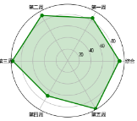

案例说明
获取学生
成绩数据
计算题目
得分率
得分率
雷达图
统计分析成绩分布
成绩分布
柱状图

Slide 5
数据表示与获取
-读取CSV文件获取学生成绩数据

Slide 6
数据表示
学生成绩表
ID | t1 | t2 | t3 | t4 | t5 | t6 | score
161021 | 14 | 10 | 6 | 19 | 20 | 20 | 89
161022 | 12 | 5 | 7 | 12 | 17 | 20 | 73
… | … | … | … | … | … | … | …
（1）列表、元组、集合、字典等序列类型
（2）内置array库
（3）numpy库
基本用法：import numpy as np #引入库并以np作为别名

Slide 7
Numpy（Numeric Python）
1
强大的N维数组对象（ndarray）
2
丰富的广播功能函数
高性能科学计算和 数据分析的基础模块包。底层由C实现，高效，步骤简化
3
提供线性代数、傅立叶变换、随机数生成等功能
概述
4
Numpy+Matplotlib有效的 MatLab 开源替代方案。
5
众多机器学习框架的基础库(Scipy|Pandas|scikit-learn|Tensorflow)

Slide 8
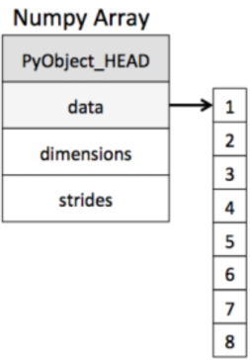
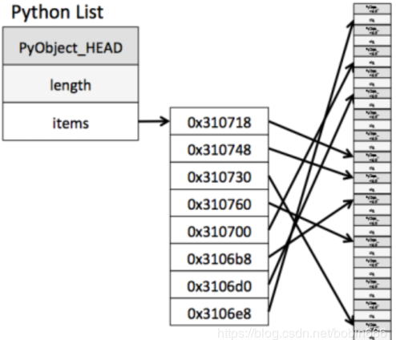
Ndarray数组与List区别
（1）数据存储在连续的地址空间，处理速度快。
（2）丰富的广播功能函数。

Slide 9
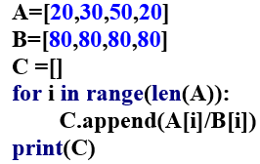
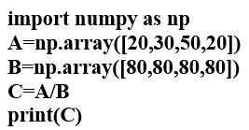
Ndarray数组与List区别
举例：计算A/B结果，其中：A和B均为一维数组
List ndarray

Slide 10
ndarray数组
本章案例选用ndarray表示学生成绩数据

Slide 11
ndarray数组基本概念
第1轴
维度：维度称为轴（axis），
轴的个数称为秩（rank）
常用属性：
ndim（秩）
shape（维度）
size（元素总个数）
dtype（元素类型）
0 | 1 | 2 | 3
4 | 5 | 6 | 7
8 | 9 | 10 | 11
12 | 13 | 14 | 15
第0轴

Slide 12
ndarray数组基本概念
ndarray的常用数据类型列表
名称 | 描述
bool | 用一个字节存储的布尔类型（True或False）
inti | 由所在平台决定其大小的整数（一般为int32或int64）
int8 | 一个字节大小，-128 至 127
int16 | 整数，-32768 至 32767
int32 | 整数，-2 ** 31 至 2 ** 32 -1
int64 | 整数，-2 ** 63 至 2 ** 63 - 1
uint8 | 无符号整数，0 至 255
uint16 | 无符号整数，0 至 65535
uint32 | 无符号整数，0 至 2 ** 32 - 1
uint64 | 无符号整数，0 至 2 ** 64 - 1
名称 | 描述
float16 | 半精度浮点数：16位，正负号1位，指数5位，精度10位
float32 | 单精度浮点数：32位，正负号1位，指数8位，精度23位
float64或float | 双精度浮点数：64位，正负号1位，指数11位，精度52位
complex64 | 复数，分别用两个32位浮点数表示实部和虚部
complex128或complex | 复数，分别用两个64位浮点数表示实部和虚部

Slide 13
ndarray数组基本概念
数组定义方法：
array()方法创建：可以用Python中列表、元组等类型合建
如：arr = np.array([2,3,4])
arange() 方法创建ndarray数组
如：arr = np.arrange(1,100,2)
random创建随机数数组
如：arr = np.random.randint(1,100,[5,5])
从CSV文件等读取创建ndarray数组。
如：arr = np.loadtxt("a.csv",delimiter=",")

Slide 14
ndarray数组基本概念
其他常用数组定义方法：
np.ones(shape) | 根据shape生成一个全1数组，shape是元组类型
np.zeros(shape) | 根据shape生成一个全0数组，shape是元组类型
np.full(shape,val) | 根据shape生成一个数组，每个元素值都是val
np.eye(n) | 创建一个正方的n×n单位矩阵，对角线为1，其余为0
np.linspace() | 根据起止数据等间距地填充数据，形成数组
np.concatenate() | 将两个或多个数组合并成一个新的数组

Slide 15
ndarray表示学生成绩数据
学生成绩表
ID | t1 | t2 | t3 | t4 | t5 | t6 | score
161021 | 14 | 10 | 6 | 19 | 20 | 20 | 89
161022 | 12 | 5 | 7 | 12 | 17 | 20 | 73
… | … | … | … | … | … | … | …
二维表结构用ndarray二维数组表示：
arr=np.array([['ID', 't1','t2','t3','t4','t5', 't6', 'score'],
['161021', '14', '10', '6', '19', '20', '20', '89'],
['161022', '12', ‘5', '7', '12', '17', '20', '73'],
……
])

Slide 16
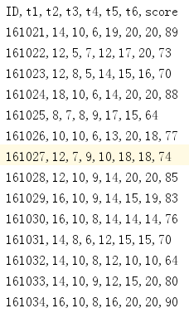
ndarray表示学生成绩数据
将学生成绩数据存储于CSV文件（Comma-Separated Value）
CSV文件的读取：
np.loadtxt(frame,dtype,delimiter,skiprows)
frame: 文件、字符串或产生器，可以是.gz等压缩文件
dtype: 数据类型，（如：int ,float等）
delimiter: 分割字符串，通常用逗号
skiprows: 跳过前n行, 默认读取所有行
本章案例读取方法如下：
arrstd=np.loadtxt("ScoreTest.csv",dtype=bytes,delimiter=',',skiprows=1).astype(str)
print(arrstd)

Slide 17
ndarray数组操作
数组的索引：获取数组中特定位置元素，索引值从0开始
arr[2]：表示一维数组的第2个元素（从0开始）
arr[3,2]：表示二维数组第3行第2列元素（从0开始）
数组的切片：获取数组元素子集，方法 [start: end: step]，取值时包含start索引值，但不包含end索引值。
arr[1:4]: 获取一维数组中的第1，2，3个元素（从0开始）
arr[0:3,1:4]:获取二维数组的第0，1，2行及第1，2，3列中元素
数组类型转换:
np.astype(dtype) , dtype可以是str, int, float等
Notes:
切片是半闭区间，包含开始不包含结束，切片后仍是ndarray

Slide 18
ndarray数组操作
计算成绩分布和题目得分率，需要切片法取出所需部分数据。
（1）获取所有学生总成绩列数据sarr
sarr = arr[ : , 7 : 8]
（2）获取所有学生各个题目得分数据
tarr = arr[ : , 1 : 7]
[['161021' '14' '10' '6' '19' '20' '20' '89']
['161022' '12' '5' '7' '12' '17' '20' '73']
['161023' '12' '8' '5' '14' '15' '16' '70']
['161024' '18' '10' '6' '14' '20' '20' '88']
['161025' '8' '7' '8' '9' '17' '15' '64']
['161026' '10' '10' '6' '13' '20' '18' '77']
['161027' '12' '7' '9' '10' '18' '18' '74']]
Notes:
要统计成绩分布和题目得分率的计算，需要将CSV读取出来的数据进行切片并进行合适的类型转换，生成相应的ndarray数组进行统计计算

Slide 19
数值计算
-统计成绩分布
-计算题目得分率

Slide 20
Numpy常用的计算函数
sum(axis) | 根据给定轴axis计算数组相关元素之和
mean(axis) | 根据给定轴axis计算数组相关元素的平均值
max(axis) | 根据给定轴axis计算数组相关元素的最大值
min(axis) | 根据给定轴axis计算数组相关元素的最小值
std(axis) | 根据给定轴axis计算数组相关元素的标准差
histogram (arr,bins,range,weights,density) | 直方图统计. bins指定统计的区间个数；range表示统计范围的最小值和最大值的元组，weights为数组的每个元素指定了权值；density为True时，返回每个区间的概率密度；为False，返回每个区间中元素的个数。
第1轴
0 | 1 | 2 | 3
4 | 5 | 6 | 7
8 | 9 | 10 | 11
12 | 13 | 14 | 15
第0轴
如：sum(axis=0) 结果 [24 28 32 36]
sum(axis=1) 结果 [6 22 38 54]
如：hits,bins=histogram(arr,bins,range,weights,density)

Slide 21
学生成绩分布统计
使用numpy的直方图统计功能histogram()可计算获取每个分数段的人数：
所有学生的总成绩数组为：sarr（由切片操作获取）
直方图统计结果如下：
hist,bins=np.histogram(sarr, bins=[0,60,70,80,90,100],range=(0,100))
hist表示直方图统计结果,结果为[2 14 27 17 3]
bins表示hist对应的区间数据，结果为[ 0 60 70 80 90 100]
hist和bins均为ndarray类型。

Slide 22
学生题目得分率统计
使用numpy的mean()及广播函数功能可计算题目的得分率：
所有学生各个题目得分数据为ndarray数组: tarr
（1）计算每道题目的平均分：
tmean = tarr.mean( axis = 0 )
（2）计算得分率：平均分/总分值
定义题目的分值数组： ts=np.array([20,20,20,20,20])
tdfl = tmean/ts

Slide 23
绘制图表(matplotlib库)
-绘制成绩分布柱状图
-绘制得分率雷达图

Slide 24
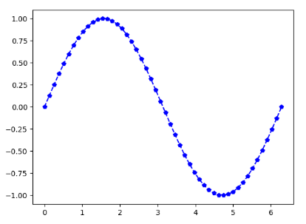
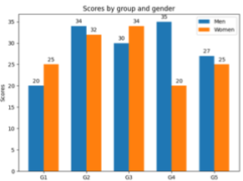
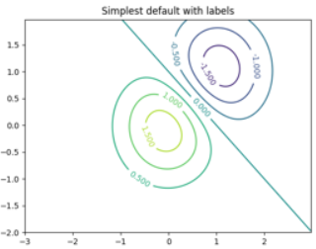
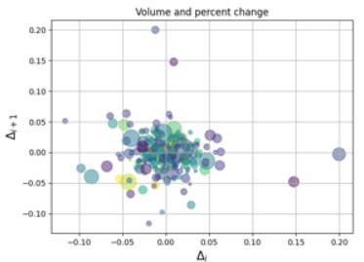
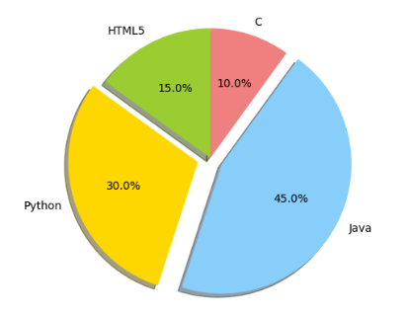
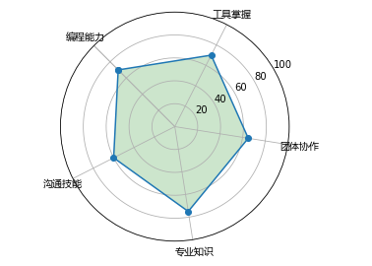
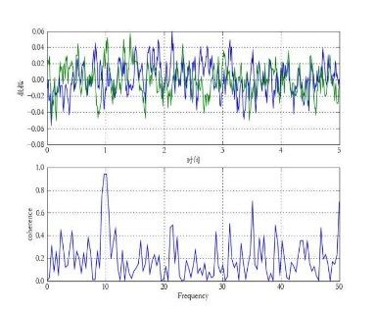
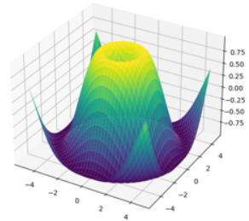
Matplotlib介绍
Matplotlib是Python数据分析、数据探索中数据可视化的重要第三方库。与numpy构成有效的 MatLab 开源替代方案，也可与其他图形工具包（如：PyQt、wxPython等）联合使用。可以生成点线图plot、柱状图bar、饼状图pie、散点图scatter、极坐标图polar等各种数据图表。

Slide 25
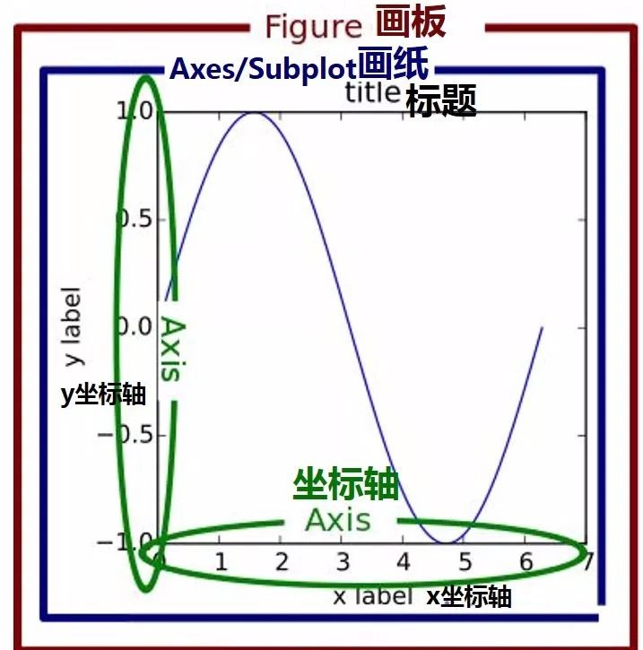
绘图基础知识
画板figure。
画纸Sublpot画质，可多图绘画。
标题title，画纸上最上方，用来给图形起名字。
xlable：横坐标轴
ylable：纵坐标轴
图例Legend 代表图形里的内容
网格Grid，图形中的虚线，True显示网格
点 Markers：表示点的形状。

Slide 26
Matplotlib基本使用方法
Matplotlib库内部结构复杂，通常导入matplotlib.pyplot基础模块，该模块是绘制各类可视化图形的命令子库，用于绘制各种图形。
import matplotlib.pyplot as plt # 模块起别名
- 显示图表：plt.show()
- 保存图表：plt.savefig(filename, dpi)

Slide 27
数组绘图的步骤
导入
import matplotlib.pyplot as plt
import numpy as np
设置x，y坐标值
调用plt.plot()绘图
设置属性：如图表标题、坐标轴名称等
显示图形plt.show()

Slide 28
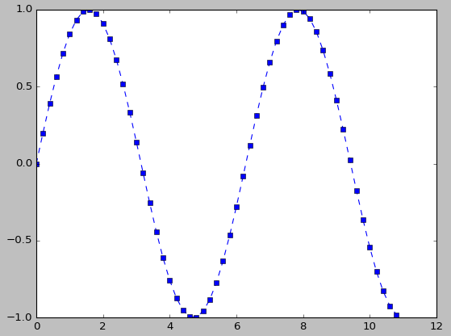
Matplotlib-点线图
import matplotlib.pyplot as plt
import numpy as np
x = np.arange(0,11,0.2) # x坐标采样点生成
y = np.sin(x) # 计算对应x的正弦值
plt.plot(x,y, 'bs--') # 控制图形格式为蓝色方形的虚线
plt.savefig("test",dpi=300) #保存图表
plt.show()

Slide 29
Matplotlib-点线图
plot（x横轴数据，y纵轴数据，格式字符串）
格式字符串：由颜色字符、标记字符和风格字符组成。
例：plt.plot(x,y,'bp--')
bp--：b 代表线颜色（蓝），p代表标记字条实心五角形标记，-- 代表虚线
标记字符说明
'.' | 点标记
',' | 像素标记
'o' | 实心圈标记
'v' | 倒三角标记
'>' | 右三角标记
'<' | 左三角标记
标记字符说明
'1' | 下花三角标记
'2' | 上花三角标记
'3' | 左花三角标记
'4' | 右花三角标记
's' | 实心方形标记
'p' | 实心五角标记
标记字符说明
'*' | 星形标记
'+' | 十字标记
'x' | x标记
'D' | 菱形标记
'd' | 瘦菱形标记
'|' | 垂直线标记
风格字符说明
'‐' | 实线
'‐‐' | 破折线
'‐.' | 点划线
':' | 虚线
'' ' ' | 无线条

Slide 30
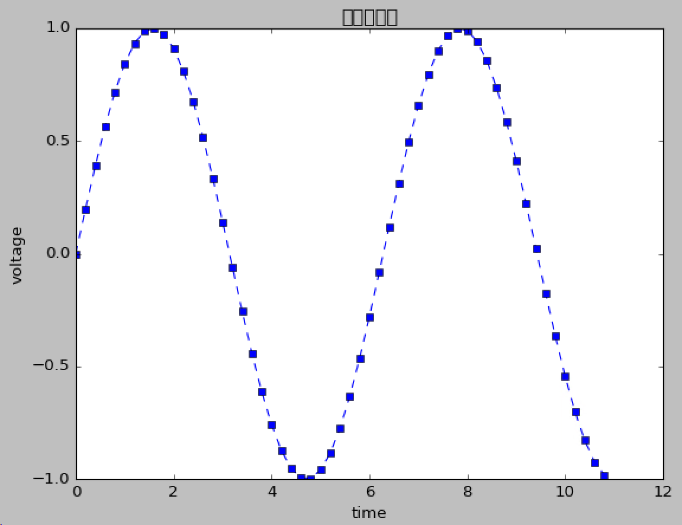
Matplotlib-点线图
- 添加图表标题和坐标轴名称
plt.title("正弦曲线图") #设置图表标题
plt.xlabel("time") #设置x坐标轴标签
plt.ylabel("voltage") #设置y坐标轴标签
问题：两个坐标轴的标签显示正常，但图表的主
标题为乱码？？

Slide 31
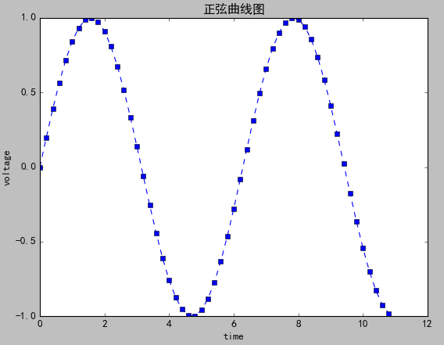
Matplotlib-点线图
- 中文显示和负号显示问题
pyplot默认不支持中文显示，负号显示也存在问题，需要修改rcParams参数
plt.rcParams['font.sans-serif '] = 'SimHei' # 用来正常显示中文（黑体）
常用字体包括： Kaiti-楷体； FangSong-仿宋； Microsoft YaHei-微软雅黑
plt.rcParams['axes.unicode_minus'] = False # 用来正常显示负号

Slide 32
Matplotlib-成绩分布柱状图
柱形图（bar graph），是一种以长方形的长度为变量的统计图表，用于比较两个或以上的价值（不同时间或者不同条件），通常利用于较小的数据集分析。
本章案例采用柱状图来表示学生的成绩分布可视化显示。
数据来源：由numpy的直方图统计功能，获取成绩分布结果数组hist以及对应的区间分段数组bins，均为ndarray类型。
引入模块及基本设置：
import matplotlib.pyplot as plt
import numpy as np
plt.rcParams['font.family'] = ['SimHei']
plt.rcParams['axes.unicode_minus'] = False

Slide 33
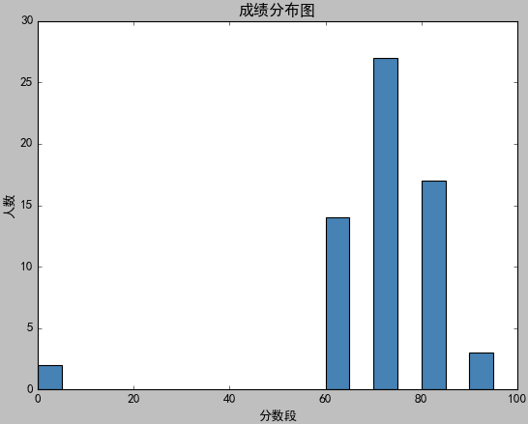
Matplotlib-成绩分布柱状图
构建数据
x = bins[0:-1] #bins:[ 0 60 70 80 90 100]
y = hist #hist: [ 2 14 27 17 3]
绘制柱状图
plt.bar(x, y, width=5, color='steelblue')
设置标题及坐标轴名称
plt.title("成绩分布图")
plt.xlabel("分数段")
plt.ylabel("人数")
显示图表
plt.show()
问题：x轴刻度间隔显示异常，刻度显示位置也存在问题！

Slide 34
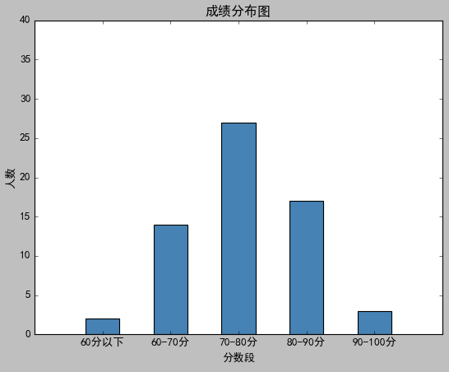
Matplotlib-成绩分布柱状图
修改bins值
bins[0]=50 #50代表60分以下成绩，个数与hist数组相同
x = bins[0:-1]
修改坐标轴刻度值
plt.axis([40,100,0,40]) #设置坐标值范围, x轴范围[40,100],y轴范围[0,40]
plt.xticks(x,['60分以下','60-70分','70-80分','80-90分','90-100分'])
#ticks:设置X轴刻度间隔
#labels: 设置每个间隔的显示标签
调整x轴刻度对齐方式
plt.bar(x, y, width=5, color='steelblue', align='center')
问题：每个柱状块上没有具体数据！

Slide 35
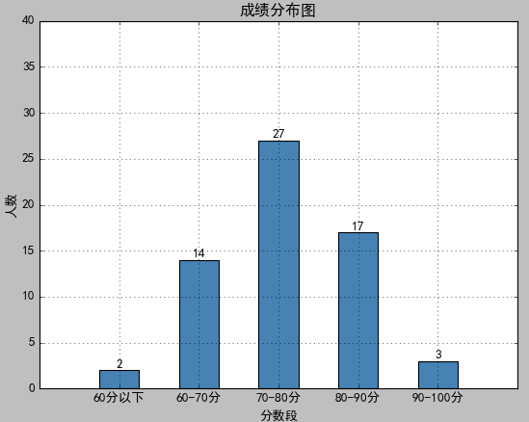
Matplotlib-成绩分布柱状图
在任意位置增加文本
plt.text(x横坐标，y纵坐标，显示数据，水平对齐，垂直对齐）
for x,y in zip(x,hist): # 将可迭代对象打包成一个元组
plt.text(x, y+0.05, str(y), ha='center', va= 'bottom')
添加背景网络
plt.grid(True)

Slide 36
Matplotlib-得分率雷达图
雷达图（rader）常用于对多项指标的全面对比分析，各项指标在雷达图分别绘制出来，可以进行直观的比较。用Matplotlib画雷达图需要使用极坐标体系（polar）。
本章案例采用雷达图来表示学生的题目得分率。
数据来源：使用numpy的mean()及广播函数功能可计算题目的得分率数组：tdfl,结果为[ 0.69206349 0.44285714 0.38650794 0.65555556 0.73809524 0.82063492]
引入模块及基本设置：
import matplotlib.pyplot as plt
import numpy as np
plt.rcParams['font.family'] = ['SimHei']
plt.rcParams['axes.unicode_minus'] = False

Slide 37
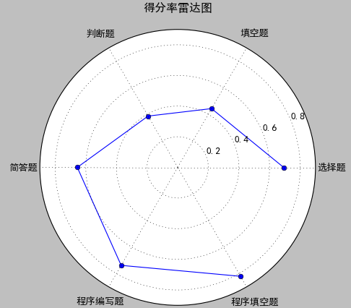
Matplotlib-得分率雷达图
构建数据
angles= np.linspace(0,2*np.pi,6,endpoint=False)
#将整圆2π平均分成6份，参数endpoint必须设置为False
data= tdfl #使用numpy计算出的得分率数组
labels= ['选择题','填空题','判断题','简答题','程序编写题','程序填空题']
绘制极坐标图
plt.polar(angles,data, "bo-",lw=1) #极坐标绘图， bo-表示格式字符串
设置标题及坐标轴名称
plt.title("得分率雷达图")
plt.thetagrids(angles * 180/np.pi, labels,y=0.02) #设置极角标签
显示图表
plt.show()
问题：数据点连线没有闭合，数据区域未填充颜色！

Slide 38
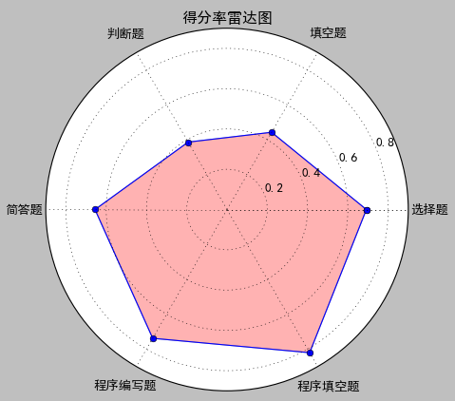
Matplotlib-得分率雷达图
闭合数据连线：使用concatenate()连接制作闭合数据
angles=np.concatenate((angles,[angles[0]])) #角度数据首尾相接，曲线闭合
data= np.concatenate((data,[data[0]])) #得分率数据首尾相接，曲线闭合
填充闭合连线区域
plt.fill(angles,data, "r",alpha=0.3)
问题：标题太低，极坐标范围不正确（得分率是范围是0-1），数据点数据未显示。

Slide 39
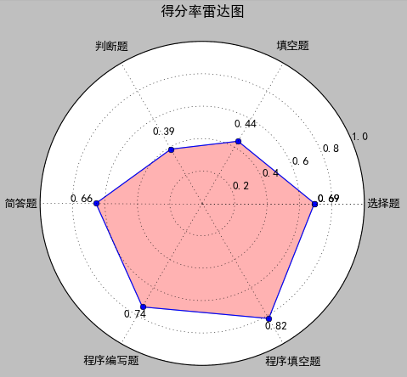
Matplotlib-得分率雷达图
修改标题位置
plt.title("得分率雷达图",y=1.06,fontsize=15) #调整标题显示位置及文字大小
修改极坐标范围
plt.ylim(0,1) #设置极坐标轴范围为0到1
添加数据点数据显示
for x,y in zip(angles,data):
plt.text(x, y+0.09, round(y,2), ha='center', va= 'bottom')

Slide 40
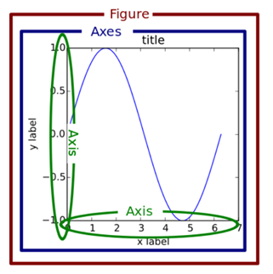
绘图区域（subplot）问题
理解画布（figure），区域（ subplot ）和坐标轴（axis）的关系。
figure为画布：一个图像只能有一个figure对象
subplot为画布上的一个子图：figure对象下创建一个或多个subplot对象(即axes)用于绘制图像
axis为子图上的坐标系。

Slide 41
绘制多图
figure中创建子绘图区
plt.subplot(nrows, ncols, plot_number)：nrows为子图的行数， ncols为子图列数； plot_number是指子区域中的第几幅图 。
例：subplot (2,2,3): 2*2的矩阵图中的第3幅图，也可写成subplot(223)
案例：
制作成绩分布柱状图和得分率雷达图综合图表，要求柱状图和雷达图为两列显示，左侧为柱状图右侧为雷达图。
子区域1 | 子区域2
子区域3 （当前区域） | 子区域4

Slide 42
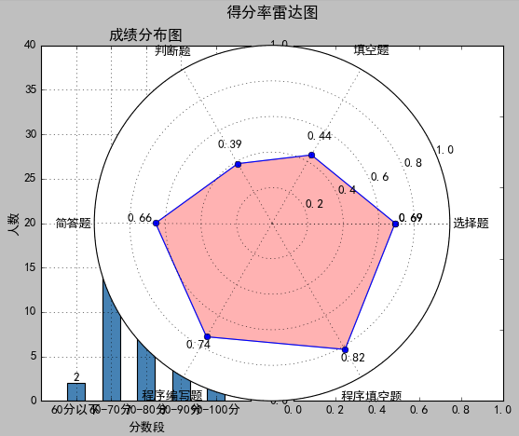
绘制多图
创建并定位子绘图区
plt.subplot(121) #创建1行2列的子绘图区，并定位第1幅图绘图区
绘制成绩分布柱状图
成绩分布柱状图代码
定位雷达图的子绘图区
plt.subplot(122) #并定位第2幅图绘图区
定位雷达图的子绘图区
得分率雷达图代码
显示图
plt.show()
问题：柱状图显示及位置正常，但雷达图显示出现异常，图表显示空间过小，柱状图显示出现挤压。

Slide 43
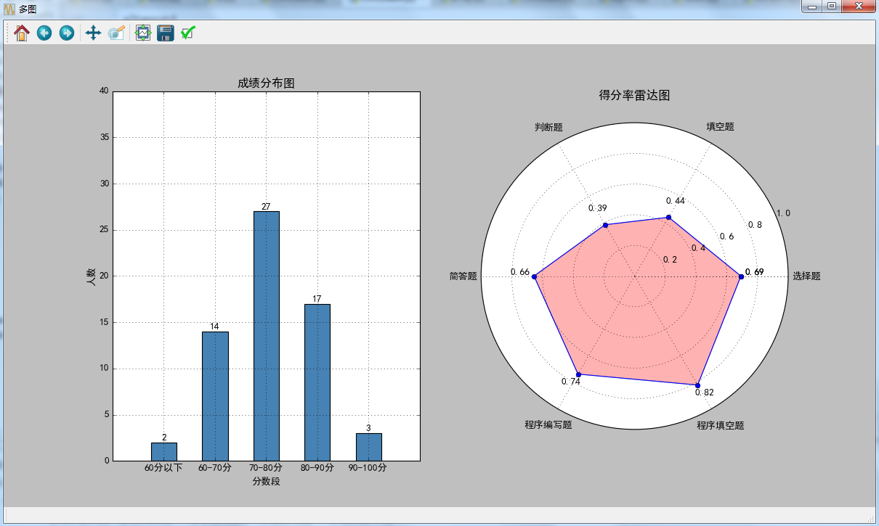
绘制多图
修改定位雷达图子绘图区
plt.subplot(122,polar=True) #添加极坐标标记参数，并设置为True
修改画布figure的大小
plt.figure("综合图",figsize=(15,8))
#设置figure窗口标题为“综合图”，调整大小为15*8英寸

Slide 44
本课小结
数据表示与获取
Numpy数值运算
Matplotlib绘制图表

